Slide 1
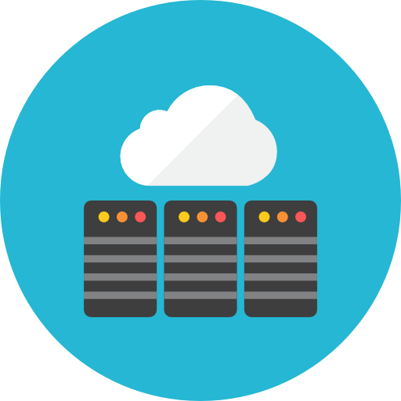

Cloud Locale con raspberry pi 3 Mod.b
Presentazione a cura di Puca Vincenzo classe 5°G Inf2

Slide 2




Raspberry pi foundation
La Raspberry Pi Foundation ha come scopo il promuovere lo studio dell'informatica e di argomenti correlati, soprattutto a livello scolastico dei più importanti linguaggi di programmazione.
L’azienda, creata a scopo di beneficenza, promuove principalmente l'apprendimento di Python, ma sosterrà anche l'uso del BBC BASIC, del C e del Perl.
Madre del Raspberry PI ha sempre lavorato su dispositivi di tipo single-board.

Slide 3

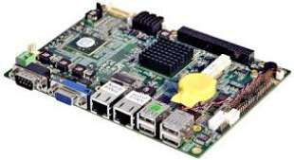
What is a Single Board Computer?
A single board computer, or SBC, is a type of computer where all of the computer components are built onto a single circuit board. Desktop computers and laptops usually have separate components that are connected by cables to a central circuit board. A single board computer contains the microprocessor (or multiple), storage and memory, as well as other necessary components, in a single circuit board. These are all the minimal requirements to have a fully functional computer.

Slide 4

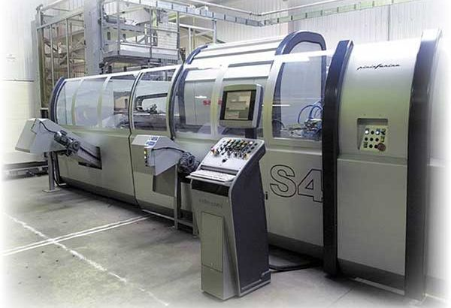
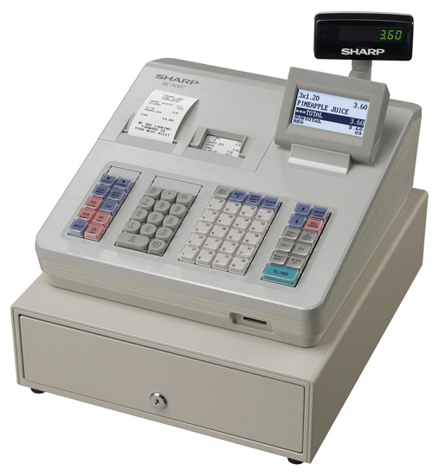
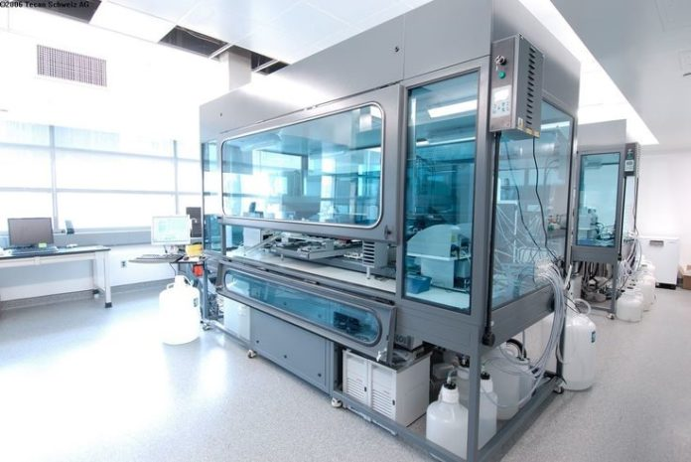
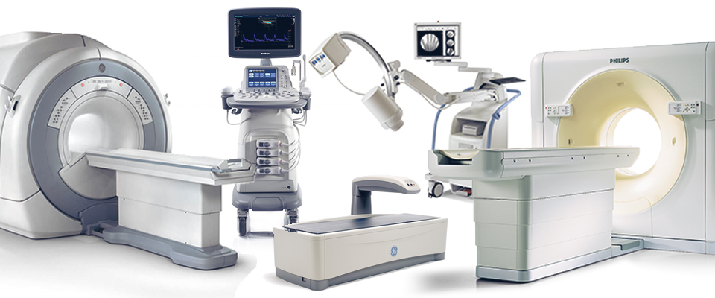
Applications for Single Board Computers
Single board computers are used for a variety of things. They can be used for educational or demonstration purposes, development, embedded computer controllers or even as media streaming devices.
Single board computers are found embedded in larger devices including:
ATM machines
Industrial computers
Medical equipment
Automation equipment
Cash registers

Slide 5
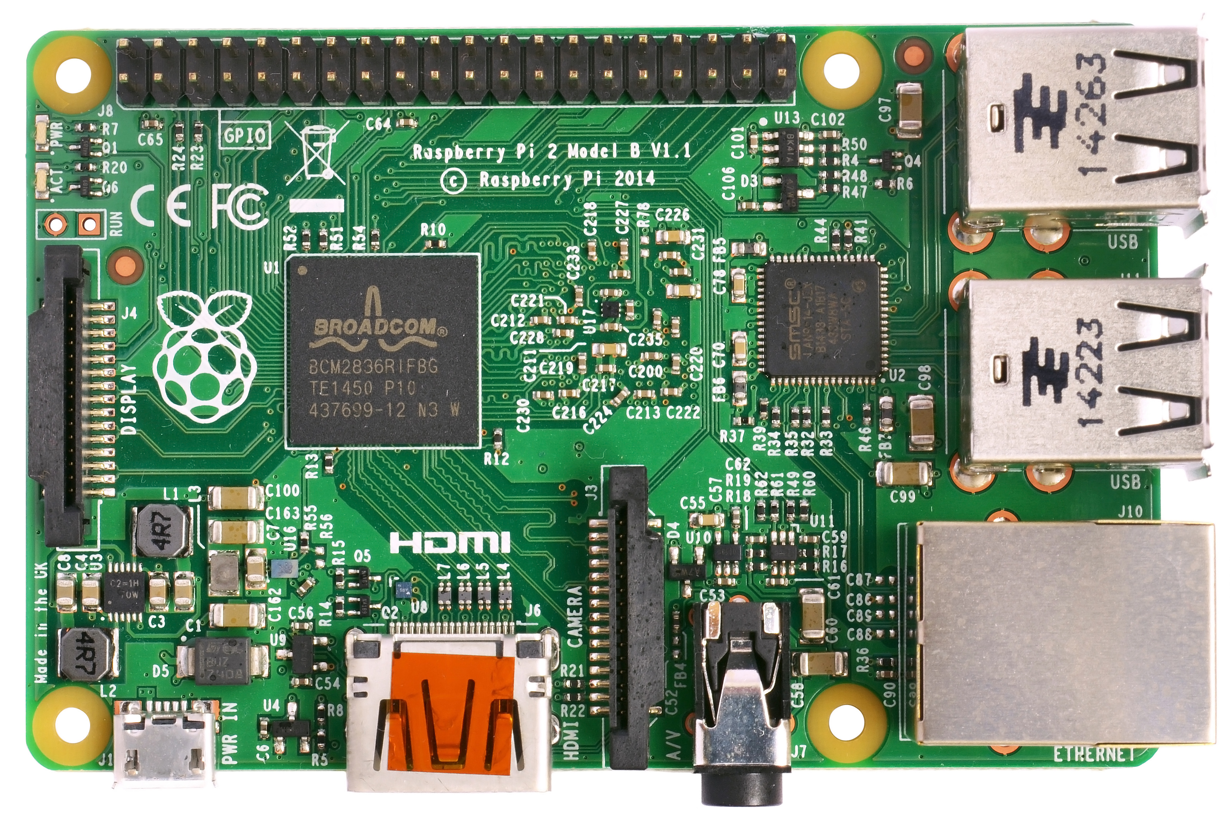
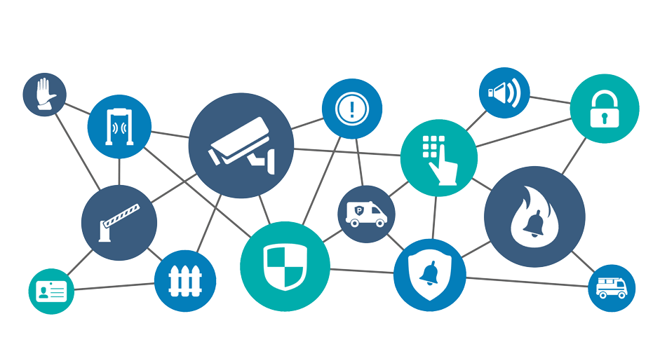
Il raspberry pi
L'organizzazione ha promosso la creazione e la diffusione del Raspberry Pi la cui idea di base è la realizzazione di un dispositivo economico, concepito per stimolare l'insegnamento di base dell'informatica e della programmazione nelle scuole. Oggi viene utilizzato per progetti che non necessitano di una elevata potenza di calcolo. Viene molto utilizzato anche nell’ ambito IOT.
Iot (internet of things)
L'Internet delle cose è una possibile evoluzione dell'uso della Rete: gli oggetti si rendono riconoscibili e acquisiscono intelligenza grazie al fatto di poter comunicare dati su se stessi e accedere ad informazioni aggregate da parte di altri dispositivi.

Slide 6
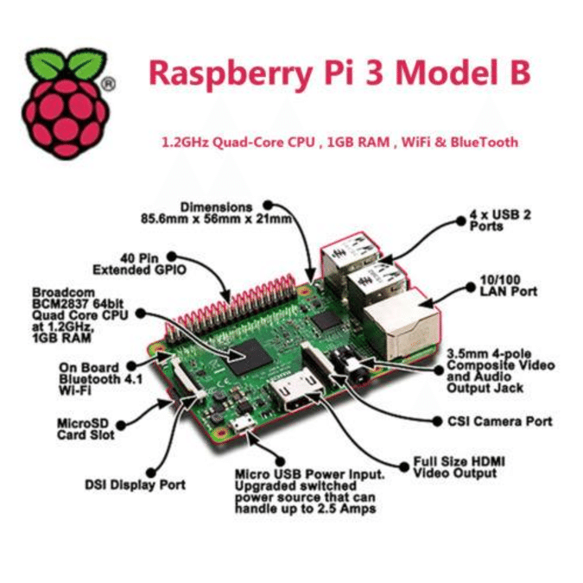
Caratteristiche tecniche
Raspberry Pi 3 integra un processore quad-core ARM Cortex-A53 da 1,2 GHz a 64-bit (SoC BCM2837), Connettività Wi-Fi 802.11n e Bluetooth 4.1.
Possiede 1 GB di RAM e 4 porte USB, 1 entrata HDMI e un ingresso micro-USB per l’alimentazione.
E’ 10 volte più performante del suo predecessore e inoltre non ha bisogno di ulteriori moduli aggiuntivi bensì è già perfettamente funzionante appena acquistato.

Slide 7
Illustrazione Progetto (step by step)

Slide 8



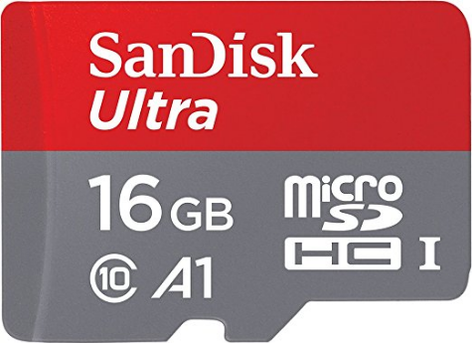
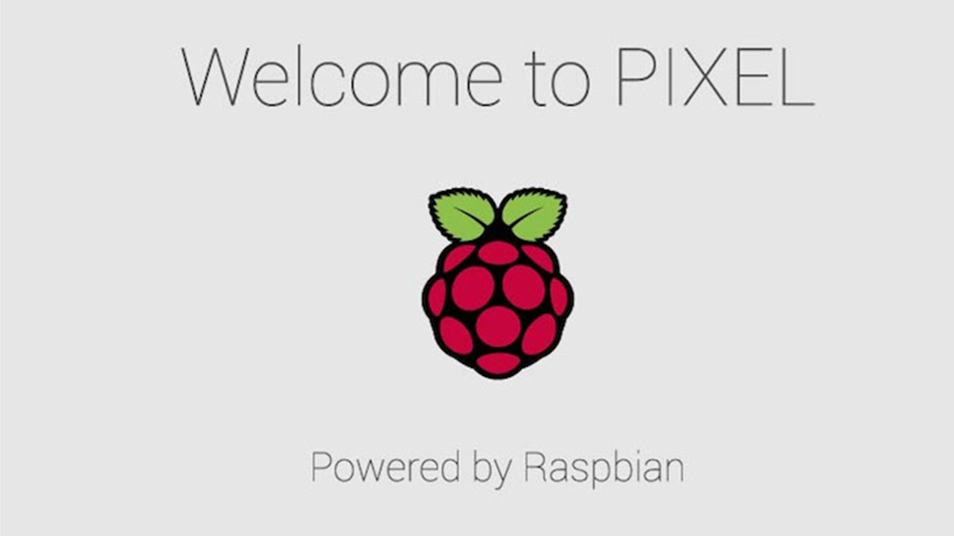



Server Cloud Locale
Preparazione: Materiale Utilizzato
Software | Hardware
Pixel OS (Basato su Raspbian) | Raspberry Pi 3 Modello B
Owncloud | Scheda SD SanDisk 16GB Cl.10 (98 MB/sec)
Apache-PHP-SQLite | Monitor-Mouse-Tastiera

Slide 9
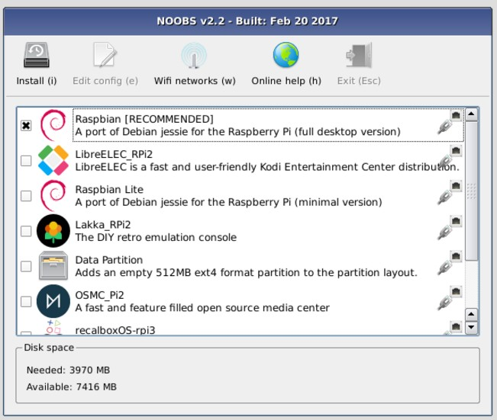
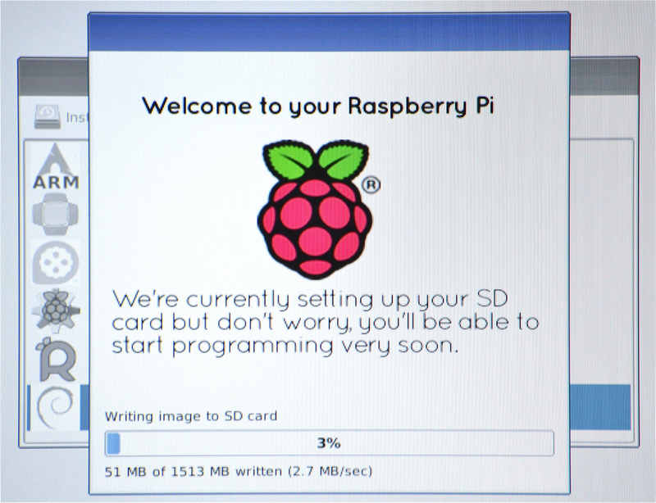
Server Cloud Locale
Step 1: Installazione SO

Slide 10
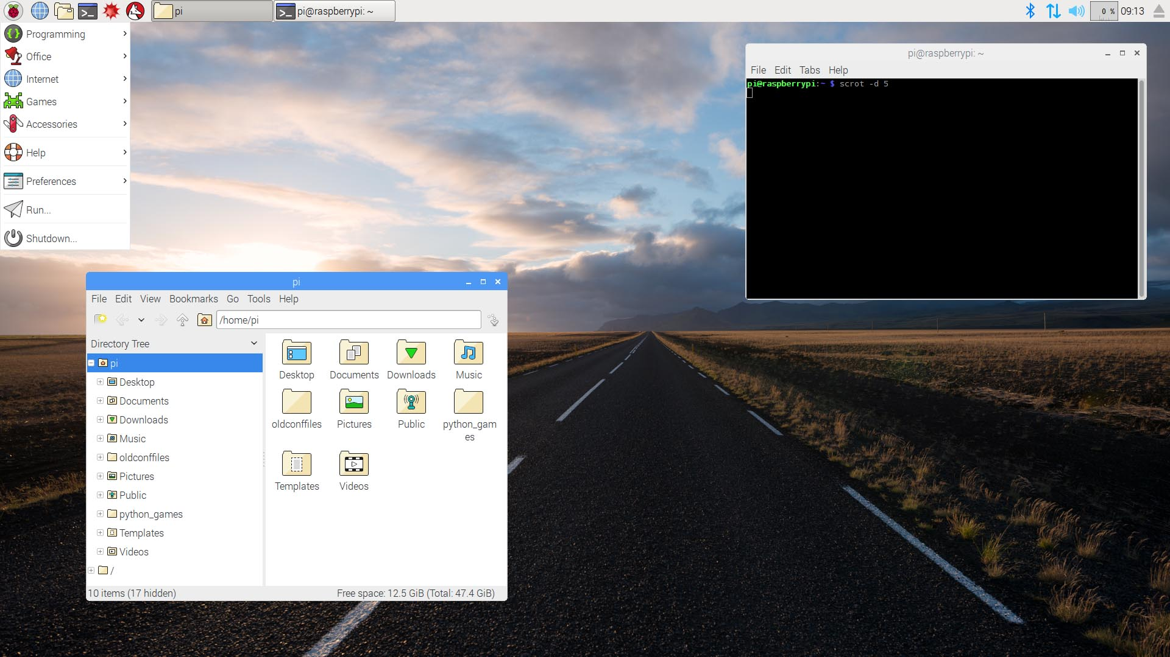
Server Cloud Locale
Step 2: Preparazione SO (IP Statico)

Slide 11
Server Cloud Locale
Step 3: Invio Comandi
sudo raspi-config
sudo apt-get update
sudo apt-get upgrade
sudo apt-get install apache2
sudo apt-get install php5 php5-gd sqlite php5-sqlite php5-curl
sudo service apache2 restart
wget https://download.owncloud.org/community/owncloud-9.1.0.zip
sudo mv owncloud-9.0.4.zip /var/www/html
cd /var/www/html
sudo unzip -q owncloud-9.0.4.zip
Server Web con test dell’indirizzo ip
sudo mkdir /var/www/html/owncloud/data
sudo chown www-data:www-data /var/www/html/owncloud/data
sudo chmod 750 /var/www/html/owncloud/data
sudo reboot

Slide 12
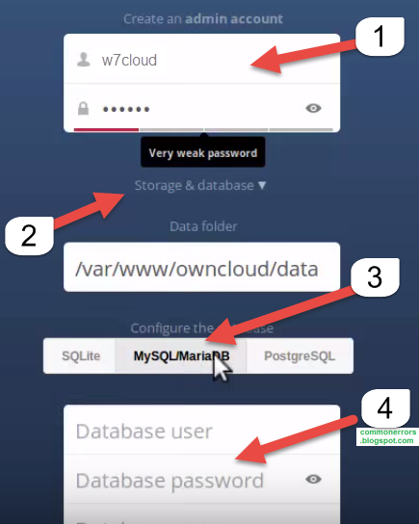
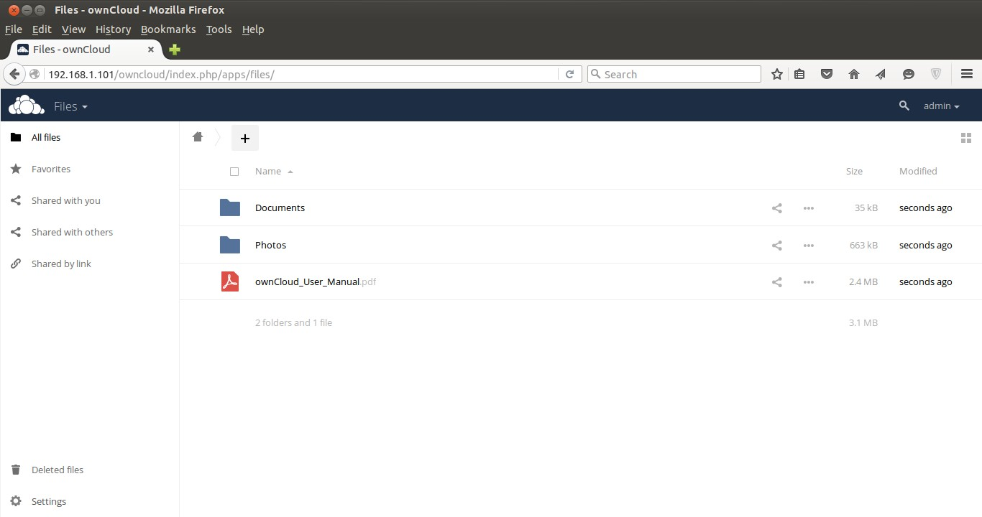
Server Cloud Locale
Step 4: Configurazione ed uso Cloud
Da qualsiasi browser:
192.168.x.x/owncloud

Slide 13

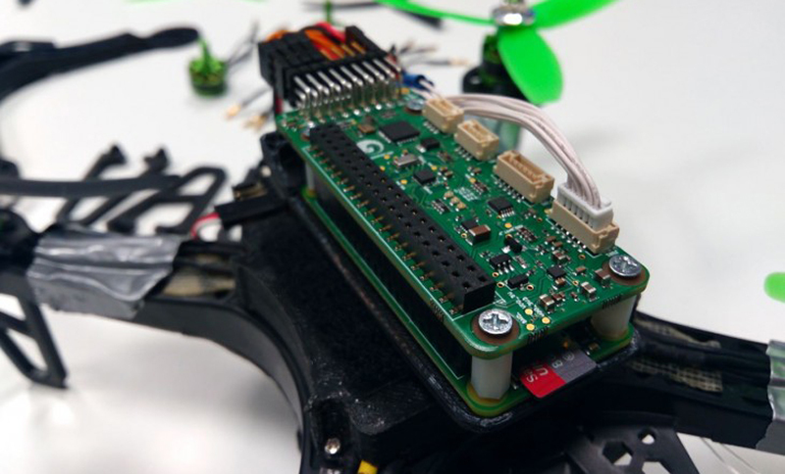
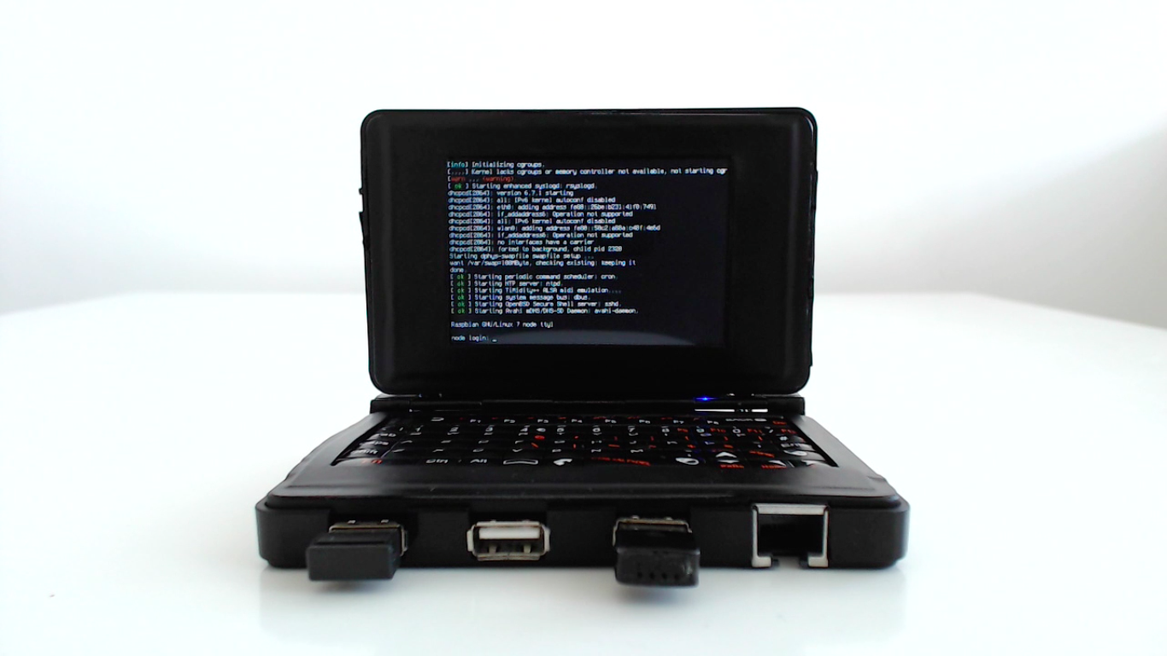
Considerazioni finali
Sicurezza riguardo l’accesso al cloud da esterno
(acquisto di un dominio e apertura porte del modem , reindirizzamento)
Ospitare una o più pagine web
Altri utilizzi (Retro gaming, mini-computer, droni)

